Slide 1


Flet
Juan Aragón
Camilo Huyke

Slide 2

¿Qué es Flet?

Slide 3



Framework para Python que permite crear aplicaciones tanto para web, desktop y móviles haciendo uso de “controls” que están basados en Flutter.

Slide 4
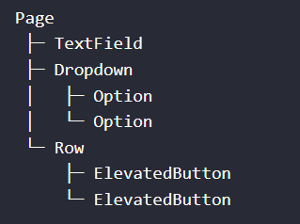

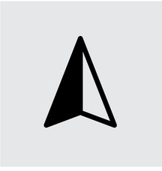

Es todo sobre CONTROLS
Layouts
Navegation
Buttons

Slide 5
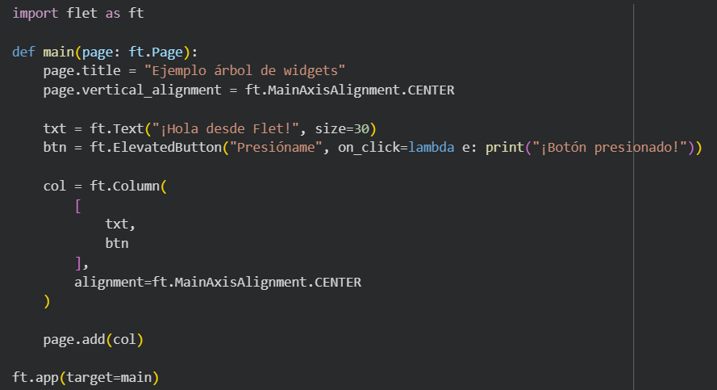
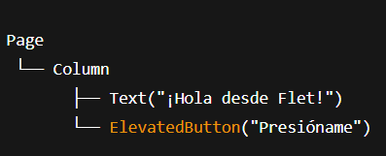
Arbol de Controls

Slide 6
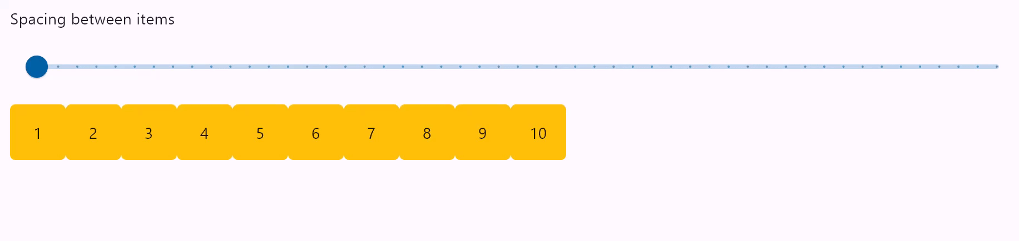
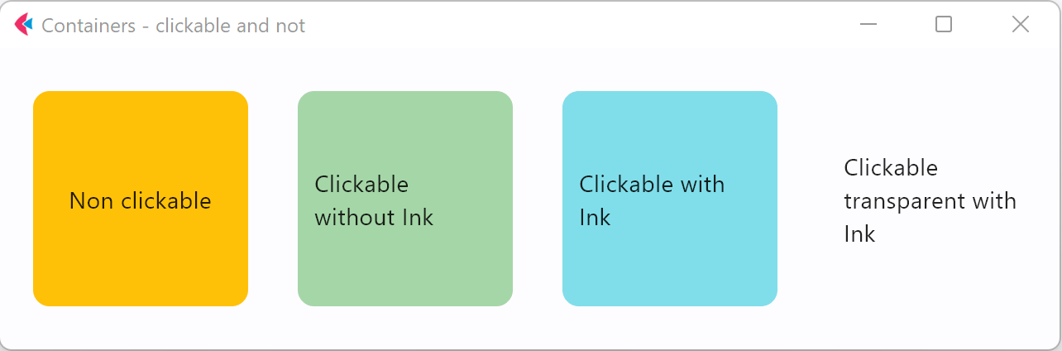
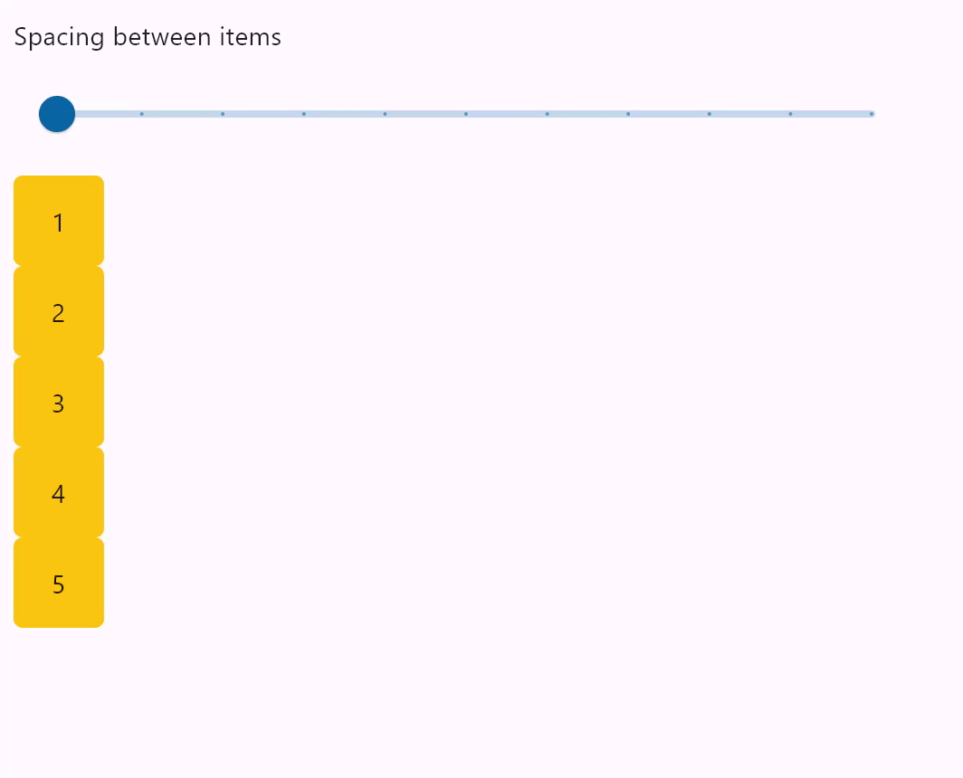
Layout
Rows
Containers
Columns

Slide 7
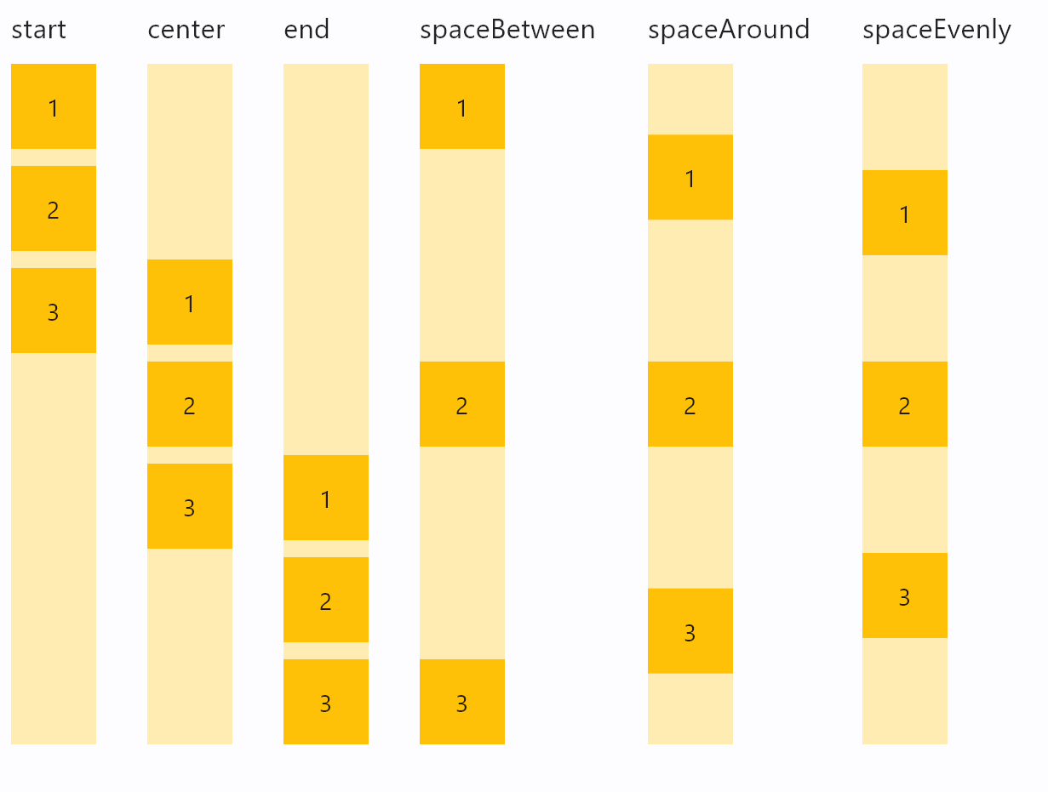
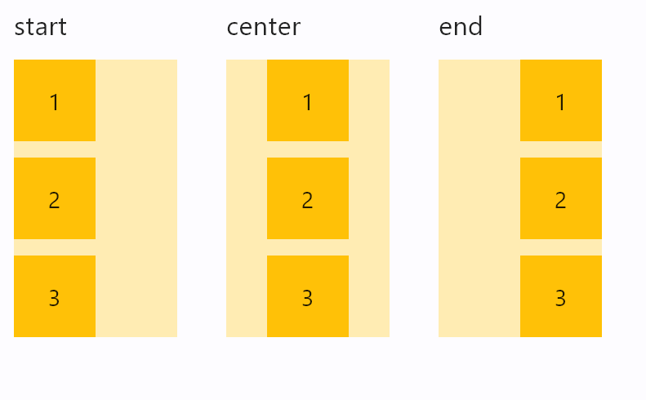
Columns vertical alignment
Columns horizontal alignment
ft.MainAxisAlignment
ft. CrossAxisAlignment

Slide 8
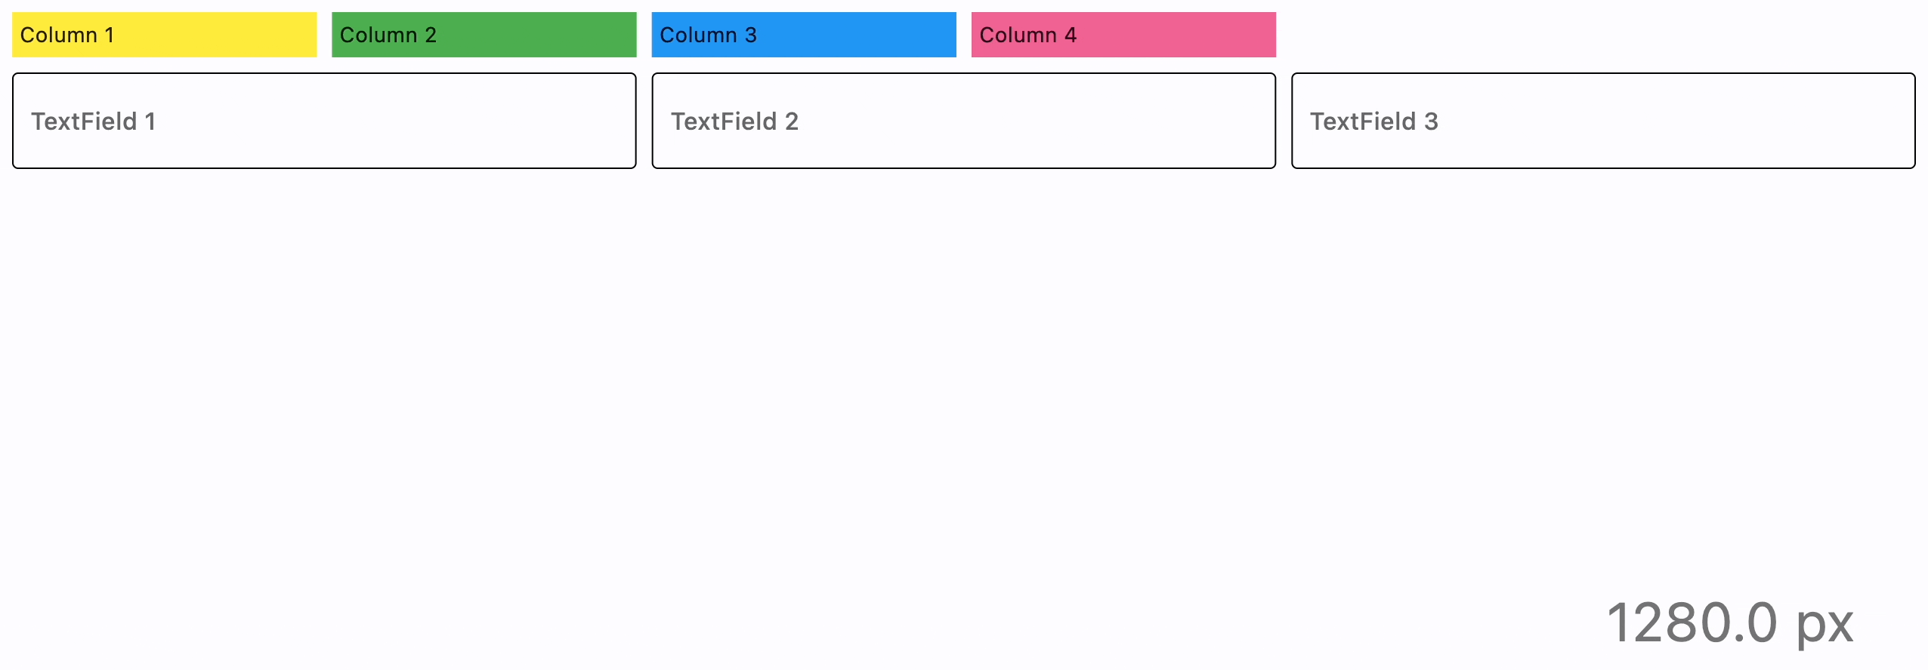
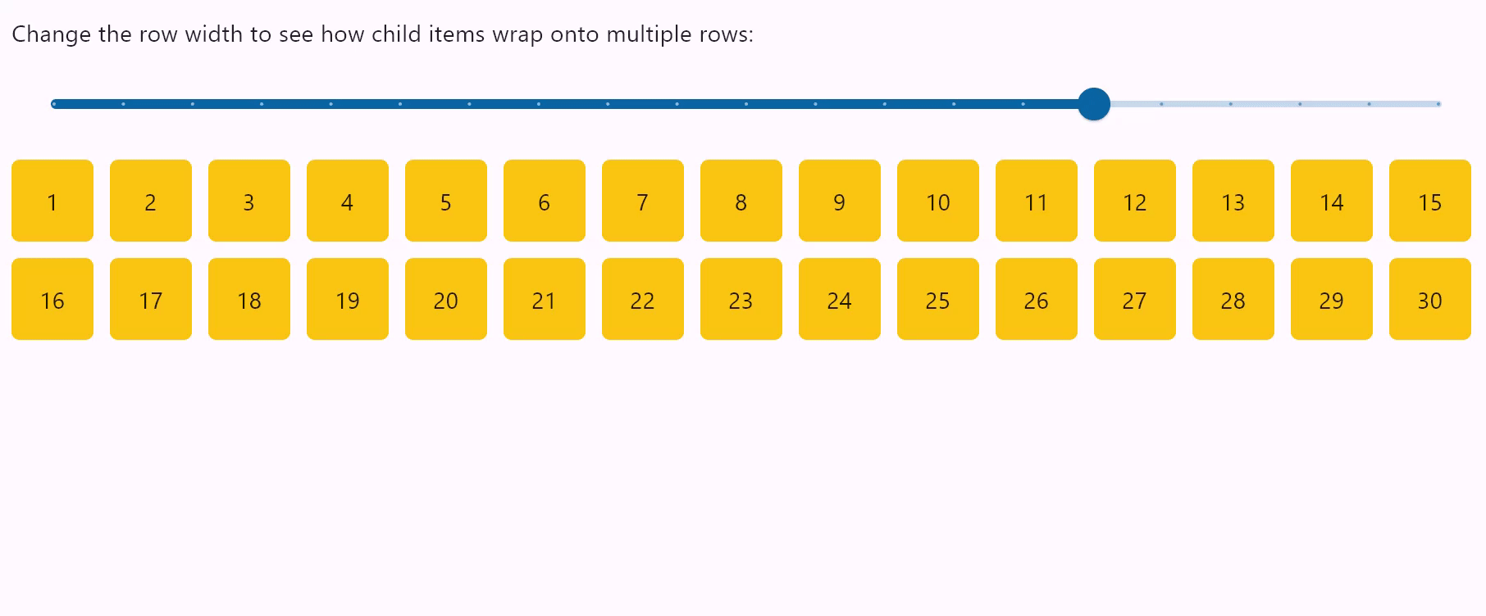
Wrap y Responsive
ResponsiveRow es un control especifico
Wrap es un atributo del control Row

Slide 9
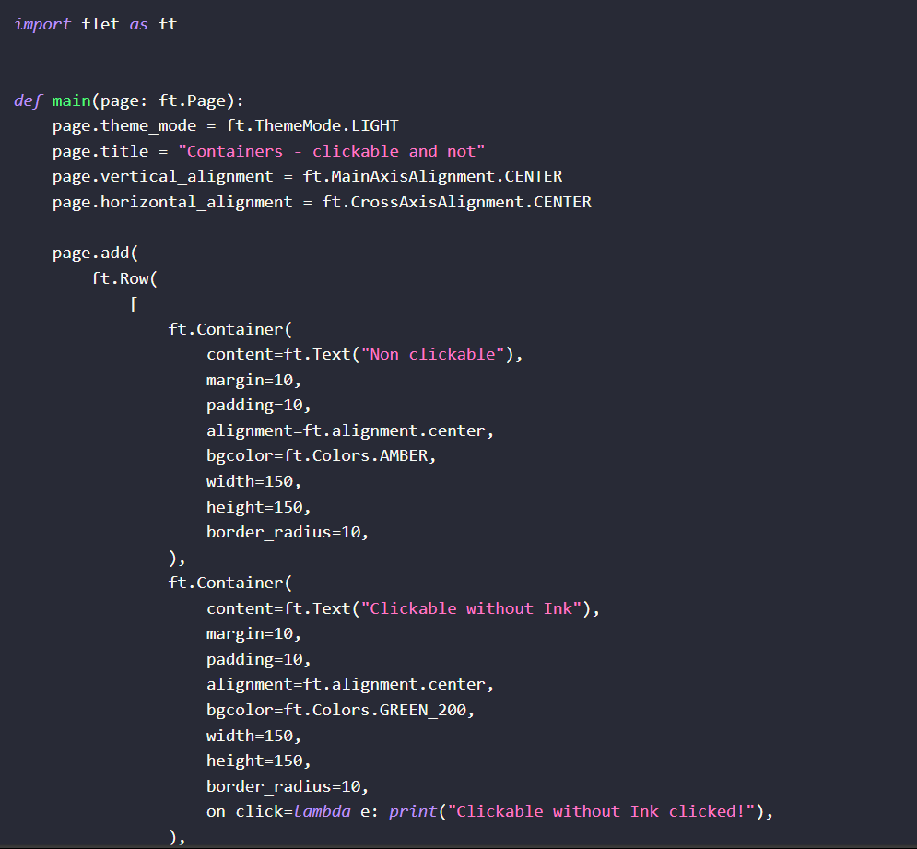
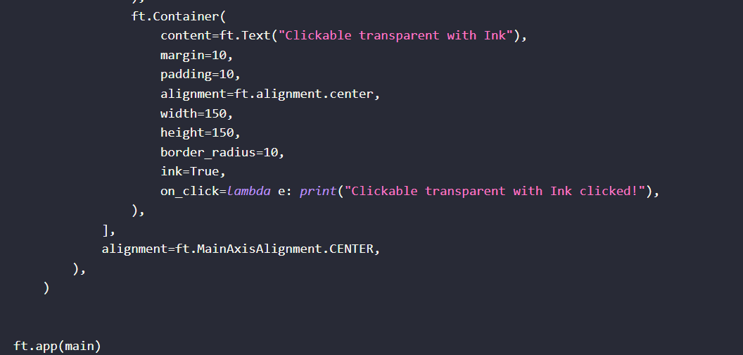
Ejemplo

Slide 10
Gracias!

